Slide 1
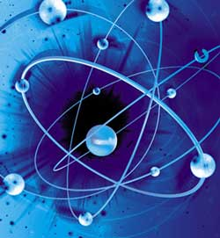
Электрические явления
Электрические
явления
Какова их природа?

Slide 2
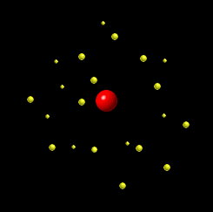
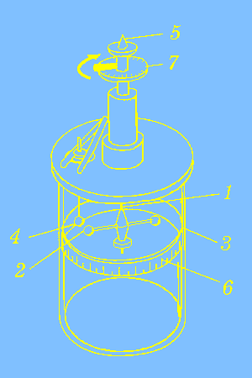
электризация
+
разновидности
-
-
-
взаимодействие
+
измерение
характеристики
дискретность
-
+
+
объяснение
-
сила
проверка
методичка

Slide 3


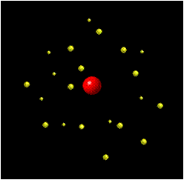
электризация
+
разновидности
-
-
-
взаимодействие
+
измерение
характеристики
Электризация – это процесс перехода
электрического заряда
от одного тела к другому.
дискретность
-
+
+
объяснение
-
сила
проверка
методичка

Slide 4
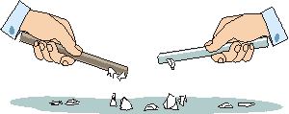
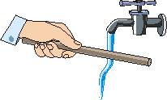
Электризация

Slide 5

Электризация тел происходит при соприкосновении, а при трении лишь увеличивается поверхность контакта

Slide 6
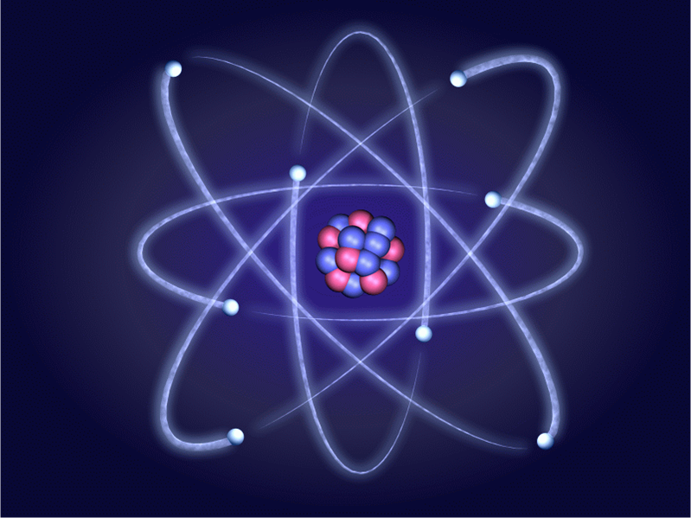

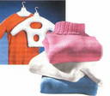
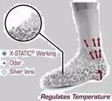
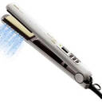


Электризация
Электризация происходит постоянно, в различных сферах.
Для уменьшения электризации при трении в быту и промышленности применяются антистатики.

Slide 7
Это интересно…
...впервые исследованием способности янтаря электризоваться занялся знаменитый древнегреческий философ Фалес Милетский. По легенде, его внимание к этому вопросу привлекла дочь, заметившая, как прилипают к янтарному веретену шерстинки во время пряжи.
янтарь – декоративный камень, который в большом количестве люди находили на берегах Балтийского и Северного морей. Обрабатывая янтарь, ещё древние греки заметили, что если его натереть, то он притягивает ворсинки шерсти, обрывки ниток, волосы, перья. В обиходе появились даже янтарные палочки, которыми собирали пыль с одежды.

Slide 8

электризация
+
разновидности
-
-
-
В природе существует
два рода зарядов.
+
взаимодействие
измерение
характеристики
дискретность
-
положительный
+
+
-
объяснение
сила
отрицательный
проверка
методичка

Slide 9
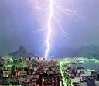
Образование грозовых туч.
стихотворение

Slide 10
Принято считать, что…
-
-
-
+
+
+
-
-
-
+
+
+
…эбонитовая палочка потертая о мех, заряжается отрицательно
…стеклянная палочка потертая о шелк, заряжается положительно

Slide 11
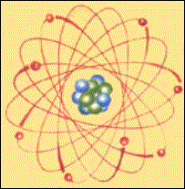
Тела, которые при электризации получают такой – же заряд как и стеклянная палочка, называются положительно заряженными. Такие тела имеют знак заряда .
Тела, которые при электризации получают такой – же заряд как и эбонитовая палочка, называются отрицательно заряженными. Такие тела имеют знак заряда .
Опытным путем доказано, что существует только два рода зарядов. Других знаков зарядов нет.

Slide 12
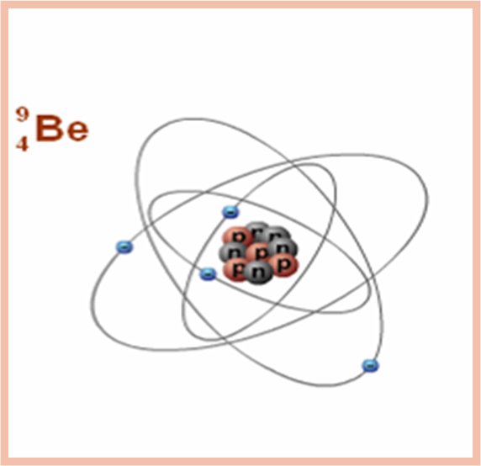
Это интересно…
...французский ученый Ш. Дюфе, введший понятие о двух родах электричества, назвал их “стеклянным” и “смоляным”.
“Первое, — писал он, — появляется на потертых стекле, кварце, драгоценных камнях, волосах животных, шерсти. Второе — на потертых янтаре, шелке, пряже, бумаге...”

Slide 13
электризация
Электрически заряженные тела -
взаимодействуют друг с другом.
+
разновидности
-
-
-
взаимодействие
+
измерение
характеристики
дискретность
-
+
+
объяснение
-
сила
проверка
методичка

Slide 14
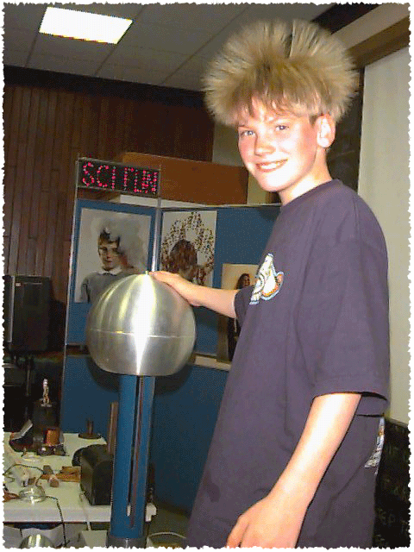
Электризация

Slide 15
Взаимодействие зарядов
Одноименно заряженные тела - отталкиваются друг от друга.
Разноименно заряженные тела притягиваются друг к другу.

Slide 16
При взаимодействии разноименно заряженных палочек:
-
-
-
+
+
+
-
-
-
+
+
+
При взаимодействии одноименно заряженных палочек:
-
-
-
-
-
-
-
-
-
-
-
-

Slide 17
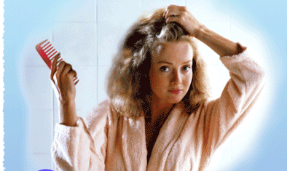
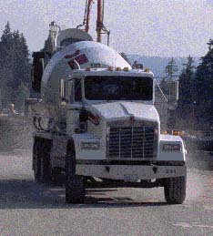
Взаимодействие зарядов при электризации может оказать негативное влияние
Это интересно…
прилипание волос, во время расчесывания
прилипание одежды, во время ходьбы
статический разряд при перевозке бензина и т. д.
В типографиях, в цехах текстильных фабрик устанавливают специальные приборы - нейтрализаторы, которые разделяют молекулы воздуха на положительно и отрицательно заряженные ионы. Так как это уменьшает электризацию трущихся частей машин и изделий (бумаги в ротационной машине, пряжи в ткацком станке) и способствует уменьшению неполадок и аварий.

Slide 18
электризация
Прибор
для обнаружения
электрических явлений –
электроскоп.
+
разновидности
-
-
-
взаимодействие
+
измерение
характеристики
Прибор
для измерения
электрического заряда –
электрометр.
дискретность
-
+
+
объяснение
-
сила
проверка
методичка

Slide 19
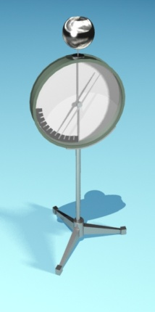
Электрометр

Slide 20
Электроскоп
(от греч. слов электрон и скопео – наблюдать)
+
+
+
+
+
+

Slide 21
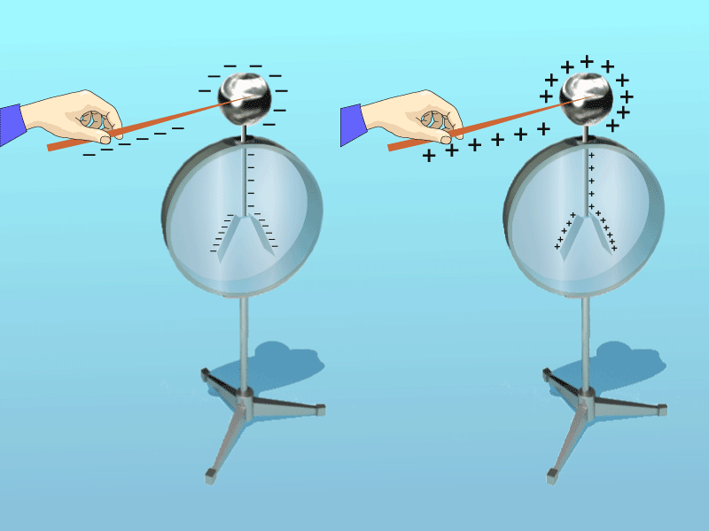
Принцип действия электрометра
Так как стержень электроскопа и его лепестки заряжаются одинаково, то при взаимодействии лепестки отклонятся.
По отклонению лепестков электрометра можно определить: наличие электрического заряда, изменение заряда, а также знак заряда.
проводники и непроводники электрического заряда
Проводники – тела, через которые электрические заряды могут переходить от заряженного тела к незаряженному. | Непроводники (диэлектрики) - тела, через которые электрические заряды не могут переходить от заряженного к незаряженному.
Металлы, почва, вода с солями, кислотами и тд. | Эбонит, янтарь, фарфор, резина, пластмассы, шелк, капрон, масла, воздух и тд.

Slide 22
Это интересно…
...один из первых приборов, позволяющих измерить электрический заряд, — электрометр — изобрел русский физик Г.Рихман. Увы, Рихман погиб при измерении электрометром заряда конденсатора от молнии, ударившей в шест его “громовой машины”.

Slide 23
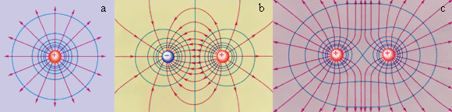
электризация
Электрическое поле
неподвижных зарядов называют
электростатическим.
+
разновидности
-
-
-
взаимодействие
+
измерение
характеристики
дискретность
-
+
+
объяснение
-
сила
проверка
методичка

Slide 24

Электростатическое поле.
Фильм

Slide 25
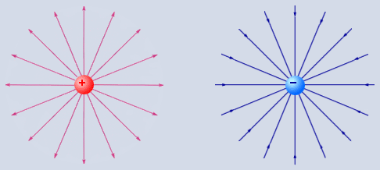
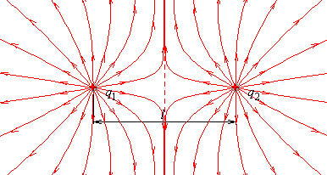
Электростатическое поле
Электрическое поле – это особый вид материи, отличающийся от вещества.
Обнаруживает себя по действию на внесенный в него электростатический заряд.
Вблизи заряженных тел действие поля сильнее, а по мере удаления от него поле ослабевает.
R1
R2
R3
R4

Slide 26
Направление линий электростатического поля
+
-

Slide 27
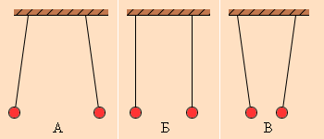
Это интересно…
Практическое применение взаимодействия заряженных частиц:
Разность потенциалов Δφ между двумя точками в электрическом поле называют напряжением и обозначают буквой U. Наибольший практический интерес представляет случай, когда заряды проводников одинаковы по модулю и противоположны по знаку: q1 = – q2 = q.
На принципе взаимодействия заряженных частиц работают электрокопировальные установки и др.
...электростатические эффекты, зачастую служащие помехой, например при транспортировке хлеба в элеватор, могут играть и положительную роль. Так, абразивное зерно помещается под намазанной клеем бумагой и подскакивает, прилипая к ней, благодаря электростатическому притяжению, создаваемому в нужном месте.

Slide 28
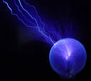
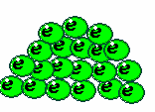
электризация
+
разновидности
-
-
-
взаимодействие
+
Частица с наименьшим
электрическим зарядом
называется электрон.
измерение
характеристики
дискретность
-
объяснение
+
+
-
сила
проверка
методичка

Slide 29
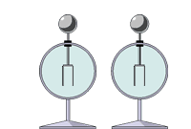
Делимость электрического заряда

Slide 30
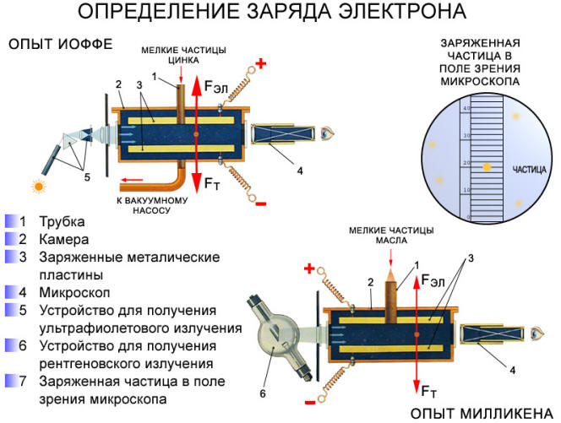
Опыт Иоффе и Милликена

Slide 31
Электрон имеет самый маленький электрический заряд со знаком - .
Масса электрона очень мала - 9,1*10 кг.
Электрический заряд и электрон неотделимы друг от друга.
Электрический заряд – это физическая величина. Она обозначается буквой q. За единицу измерения принят кулон (Кл)
Электрон – частица с наименьшим отрицательным зарядом.
Его заряд равен 1,6 * 10 Кл.
-31
-19

Slide 32
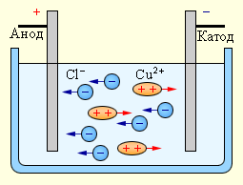
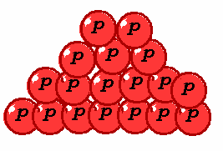
Это интересно…
...о том, что должен существовать наименьший в природе электрический заряд, догадывались давно. Эти подозрения, а также уверенность в том, что “электрические частицы” как-то связаны с атомами, укрепились после опытов М. Фарадея по электролизу. А понятие электрона как минимального неделимого заряда было ведено лет за 25 до открытия электрона как частицы.
...весьма чувствительные эксперименты, проведенные для выяснения различия в величинах зарядов протона и электрона, позволяют заключить, что эти заряды равны с точностью до 10 Кл.
-21

Slide 33

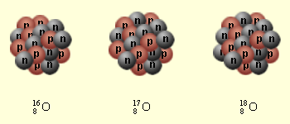
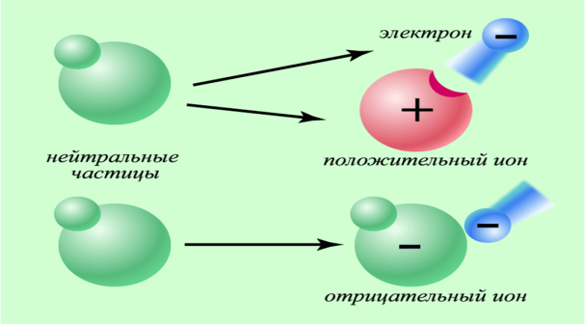
электризация
Главной характеристикой
химического элемента является
не число электронов,
а заряд ядра.
+
разновидности
-
-
-
взаимодействие
+
измерение
характеристики
дискретность
-
объяснение
+
+
-
сила
проверка
методичка

Slide 34
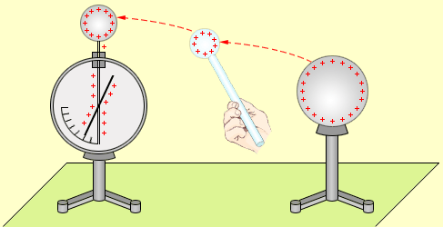
Перераспределение электрического заряда

Slide 35
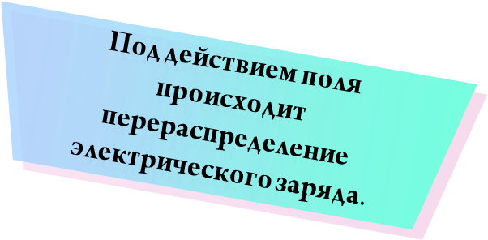
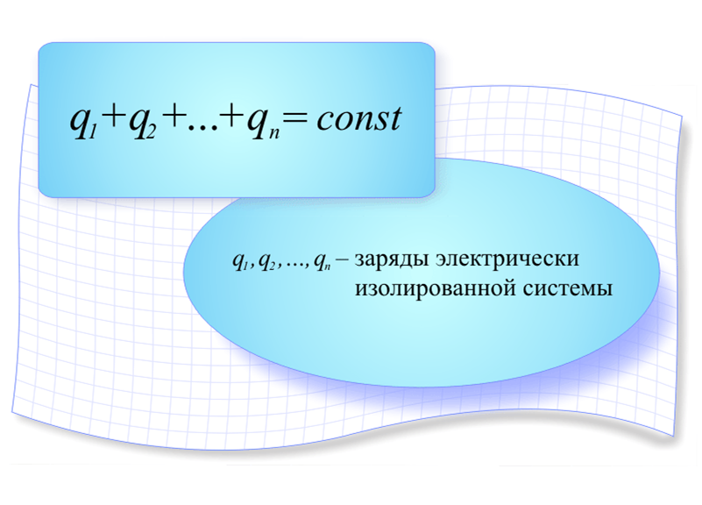
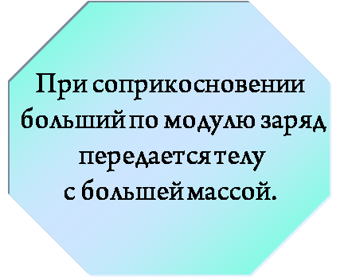
Объяснение электрических явлений
-
-
-
-
-
-

Slide 36
Строение атомов
атом
Атом присоединивший электрон -
отрицательный ион
нуклоны
электроны
0
-1
e
протоны
нейтроны
1
1
1
0
p
n
Атом потерявший электрон -
положительный ион
1
1
H
4
2
He
7
3
Li

Slide 37
Объяснение взаимодействия электрически заряженных тел
Это интересно…
...с точки зрения электростатики, любой атом как система положительно и отрицательно заряженных частиц не может быть устойчивым. Но так как громадное большинство атомов устойчивы, приходится считать атом системой динамической, т.е. приписать либо протонам, либо электронам непрерывное движение.
Великий американский учёный Бенджамин Франклин, рассуждая о причинах электризации тел при трении, полагал, что происходит перераспределение электрического вещества, содержащегося в каждом теле. Избыток его не может находиться внутри тел и выступает на поверхность. Тело заряжено положительно, что соответствует стеклянному электричеству.
+
+
-

Slide 38
электризация
Основной закон
электростатики -
закон Кулона
+
-
разновидности
-
-
+
взаимодействие
измерение
характеристики
дискретность
-
+
+
объяснение
-
сила
проверка
методичка

Slide 39
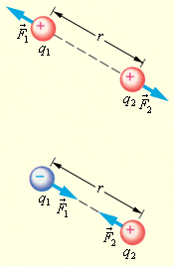
Сила

Slide 40
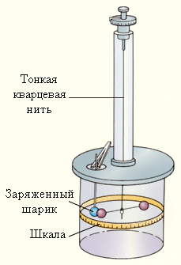
Закон Кулона
опыт
Сила взаимодействия двух точечных зарядов в вакууме прямо пропорциональна произведению модулей зарядов и обратно пропорциональна квадрату расстояния между ними.
Модуль силы взаимодействия зависит от заряда взаимодействующих тел. Положительной сила считается при отталкивании.
|q1||q2|
F=k —————.
r
2
F- сила взаимодействия
k –коэффициент
q1,q2 – заряды тел
r-расстояние между ними

Slide 41
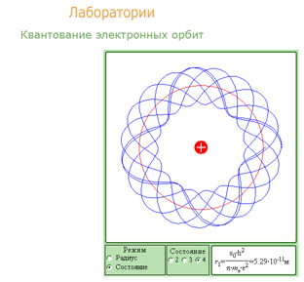
Энергия связи
электрона
с атомами
вещества
Каучук
Сера
Резина
Медь
Янтарь
Дерево
Хлопок
Кожа человека
Шёлк
Мех (кошки)
Кварц
Шерсть
Слюда
Мех (кролика)
Асбест

Slide 42
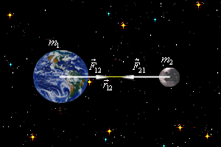
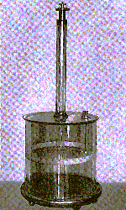
Это интересно…
Закон Кулона по форме похож на закон всемирного тяготения. Сила взаимодействия двух тел, обладающих массой, пропорциональна произведению их масс, а сила взаимодействия тел, обладающих зарядом пропорциональна произведению их зарядов. Сила обоих взаимодействий обратно пропорциональна квадрату расстояния между телами. Но гравитационные силы - всегда силы притяжения, массы всегда положительны, а кулоновские силы могут быть и силами притяжения и силами отталкивания, так как существуют заряды двух видов: положительные и отрицательные - причём заряды одинакового знака отталкиваются.

Slide 43


электризация
+
-
разновидности
-
-
+
взаимодействие
измерение
диктант
характеристики
эксперимент
кроссворд
дискретность
-
+
+
объяснение
-
тест
сила
проверка
методичка

Slide 44

Реши кроссворд
и узнай
ключевое слово
1
э
1
э
л
е
к
т
р
о
н
2
к
у
л
л
о
н
3
л
р
о
с
к
о
п
э
е
е
к
т
4
м
и
л
л
и
к
к
е
н
д
и
э
л
е
к
т
р
5
т
и
к
6
к
п
р
р
о
в
о
д
н
и
7
н
и
7
и
о
8
з
8
з
а
р
я
д
а
а
т
о
м
9
9
10
т
л
ь
н
ы
й
о
р
и
ц
ц
а
т
е
Самая маленькая частичка, имеющая заряд.
Единица измерения электрического заряда.
Прибор для наблюдения электрического заряда.
Американский ученый опытным путем доказавший существование электрона.
Вещество не проводящее электрические заряды.
Вещество проводящее электрический заряд.
Молекула или атом у которого не совпадает количество протонов и электронов.
Им обладает любое, электрически не нейтральное тело.
Он является составляющей молекул.
Знак заряда, который получает эбонитовая палочка, потертая о мех.
Советский ученый проводивший опыты, по электризации мелких пылинок цинка.
Природное световое явление, происходящее в результате перераспределения электрических зарядов.
11
ф
е
и
11
и
о
ф
12
о
л
м
н
и
я
я

Slide 45
Тестовые задания
Вариант 1
Вариант 2

Slide 46

Физический диктант
В центре атома находится ….. ,состоящее из …………. и нейтронов.
Атом нейтрален, если – количество …. равно количеству протонов в ядре.
Заряд ядра равен количеству … в нём
Электроны вращаются вокруг ….
Атом, потерявший один, или несколько электронов, называется …… ИОНОМ.
Атом, захвативший один или несколько лишних электронов, называется ……. ИОНОМ.
При взаимодействии, разноименные заряды …. ,а одноименные - …..
Прибор для наблюдения электрического заряда, называется
ядро
протонов
электронов
протонов
ядра
положительным
отрицательным
притягиваются
отталкиваются
электроскоп

Slide 47
Физический эксперимент
электризация
взаимодействие
электрическое
поле

Slide 48
электризация
+
разновидности
-
-
-
взаимодействие
+
измерение
цель
характеристики
описание
ресурсы
дискретность
-
+
+
объяснение
1 | 2 | 3 | 4
5 | 6 | 7 | 8
сроки
-
сила
проверка
методичка

Slide 49

название
«Электрические явления»
класс
8 класс
цель
Развивать мышление учащихся, способность анализировать, сравнивать, делать выводы.
задачи
Продолжить развитие умений наблюдать физические явления
Проверять теоретические положения с помощью эксперимента
Рабочая
тетрадь

Slide 50
Ресурсы
литература
Фронтальные экспериментальные задания по физике. 9-й класс. – М.: Просвещение, 1986.
Буров В.А., Кабанов С.Ф., Свиридов В.И. Фронтальные экспериментальные задания по физике в 6–7-х классах. – М.: Просвещение, 1981.
Книга для чтения по физике. / Сост. И.Г.Кириллова. – М.: Просвещение, 1986.
Луппов Г.Д. Молекулярная физика и электродинамика в опорных конспектах и тестах. – М.: Просвещение, 1992.
Перышкин А.В., Родина Н.А. Физика-8. – М.: Просвещение, 1993.
интернет
http://lessons.fizikam.ru
http://fiz.1september.ru/2007/17/01.htm
видео
Мультимедийная энциклопедия «Курс физики 7-10» «Электронная библиотека» под ред. Козела.

Slide 51
В соответствии с тематическим планированием по физике в 8 классах, утвержденным в «НОК» на 2009-2010 учебный год, данная тема изучается 4 урока
1 урок
Электризация тел. Два рода зарядов. ( слайды 3-22)
2 урок
Электрическое поле. ( слайды 23- 27)
3 урок
Делимость заряда. (слайды 28 – 32)
4 урок
Строение атома. Объяснение электрических явлений. ( слайды 33 – 42)

